Slide 1
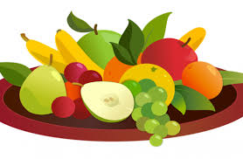
স্বাগতম

Slide 2
পরিচিতি
সেলিম মাহমুদ
সহকারি শিক্ষক
গোগাউড়া দাখিল মাদ্রাসা
চুনারুঘাট,হবিগঞ্জ
Mobile: 01736989840
Email:selimmahmud46@gmail.com
বিষয় :বিজ্ঞান।
শ্রেণি :ষষ্ঠ।
অধ্যায়: ত্রয়োদশ।
শিরোনামঃখাদ্য ও পুষ্টি।
সময় : ৪০ মিনিট।

Slide 3
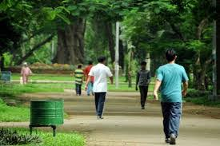
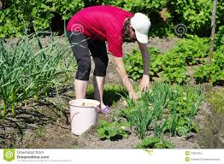
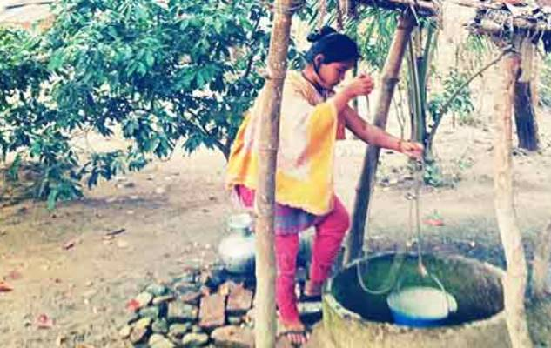
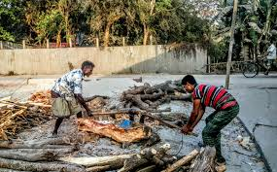
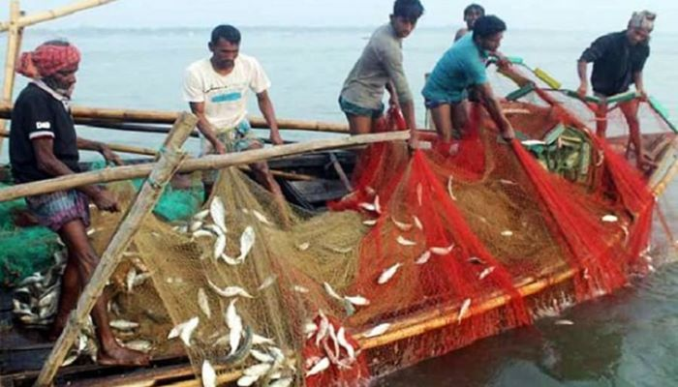
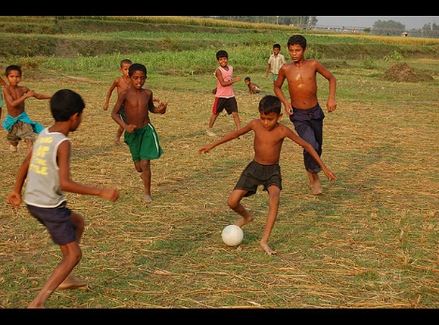
উপরের কাজগুলো করার পর আমরা ক্লান্ত হয়ে পড়ি এবং আমাদের ক্ষুধা পায়।
আমরা তখন কী করি?
খাবার খাই।

Slide 4
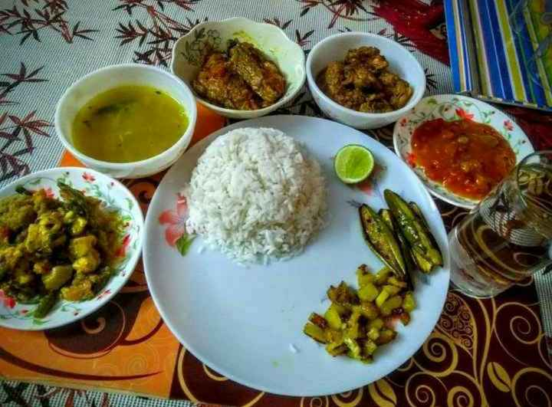
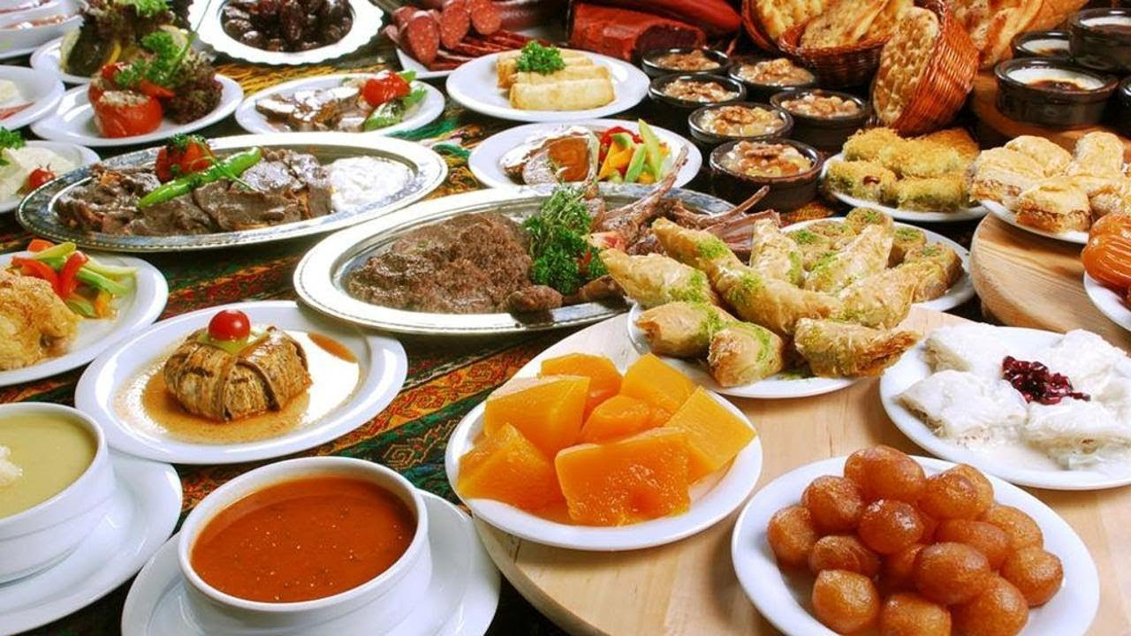
নিচের ছবিতে লক্ষ্য করো
এগুলো কিসের ছবি ?

Slide 5
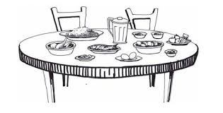
আজকের পাঠ
খাদ্য ও পুষ্টি

Slide 6
শিখনফল
এই পাঠ শেষে শিক্ষার্থীরা..
১। খাদ্য ও পুষ্টি কী ব্যাখ্যা করতে পারবে ।
২। খাদ্যের প্রকারভেদ বিশ্লেষন করতে পারবে।
৩।শর্করা ও আমিষ জাতীয় খাদ্য উপাদানের কাজ বর্ণনা করতে পারবে।

Slide 7
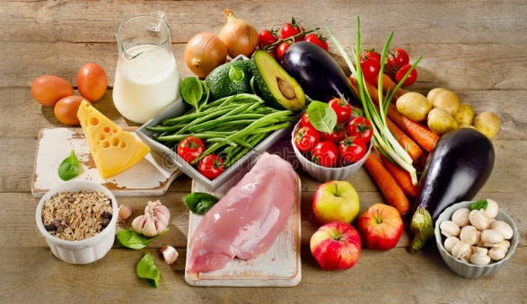
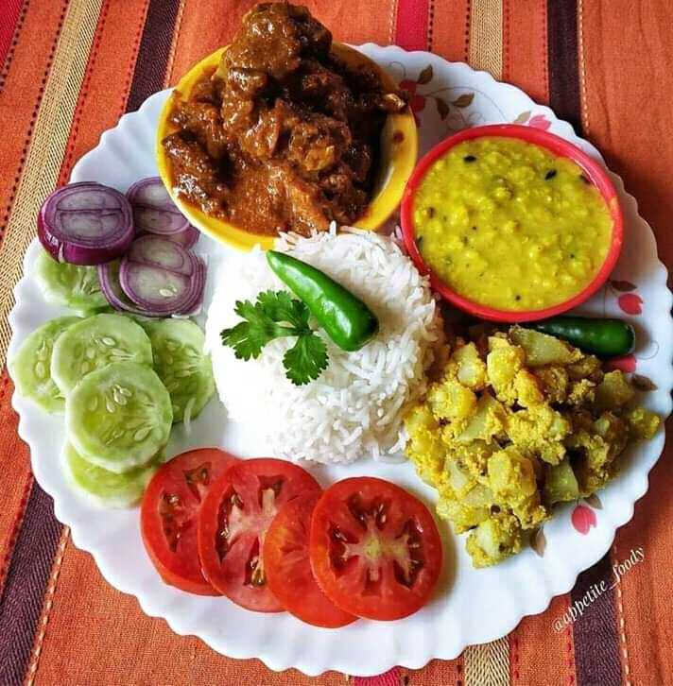
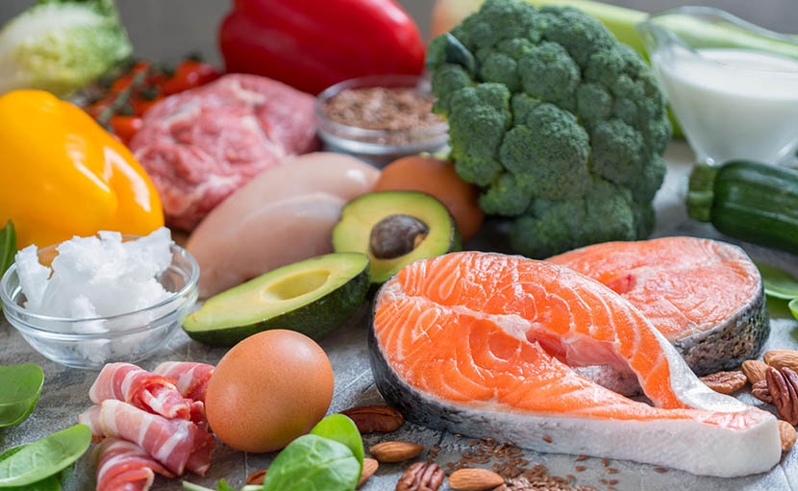
ছবি গুলো লক্ষ্য করো
এগুলো কি?
বিভিন্ন রকমের খাদ্য

Slide 8
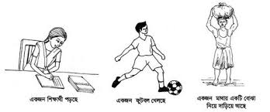
খাদ্য
মানবদেহের গঠন , বৃদ্ধি, ক্ষয়পূরণ, রক্ষণাবেক্ষণ, কাজের ক্ষমতা অর্জন, শারীরিক সুস্থতা ইত্যাদির জন্য খাদ্য প্রয়োজন। দেহের কাজকর্ম সুষ্ঠভাবে পরিচালিত করে, দেহকে সুস্থ ও কাজের উপযোগী রাখার জন্য সে সকল উপাদান বিশিষ্ট বস্তুই খাদ্য।

Slide 9
একক কাজ
সময়ঃ৫মিনিট।
১।প্রশ্নঃখাদ্য কাকে বলে ?

Slide 10
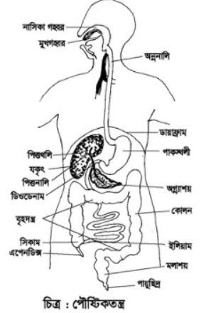
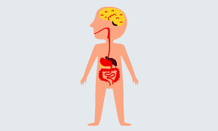
পুষ্টি
পুষ্টি এমন একটি প্রক্রিয়া যার মাধ্যমে গ্রহণ করা খাদ্য পরিপাক ও শোষিত হয়ে শরীরে তাপ ও শক্তি যোগায়,শরীরের বৃদ্ধিসাধন করে রোগ থেকে মুক্ত রাখে, ক্ষয়পূরণ করে এবং সুস্বাস্থ্য বজায় রাখতে সহায়তা করে।

Slide 11
জোড়ায় কাজ
সময়ঃ৫মিনিট।
আমাদের দেহে পুষ্টির প্রয়োজনীয়তা কেনো?

Slide 12
খাদ্যের প্রকারভেদ
স্বাদ ও গুনাগুনের বিচারে খাদ্য তিন প্রকার

Slide 13
আরো তিন প্রকার খাদ্য
এ উপাদানগুলো দেহকে রোগ মুক্ত ও সবল রাখে।

Slide 14
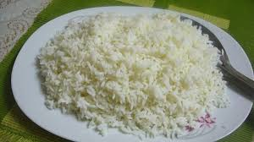
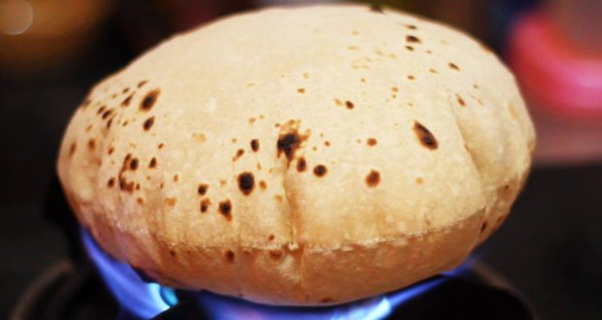
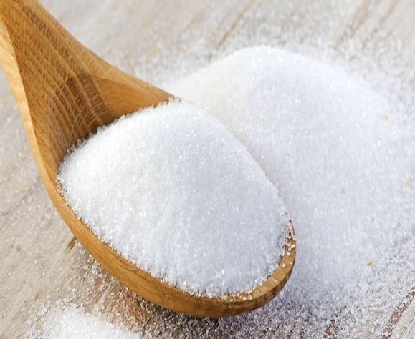
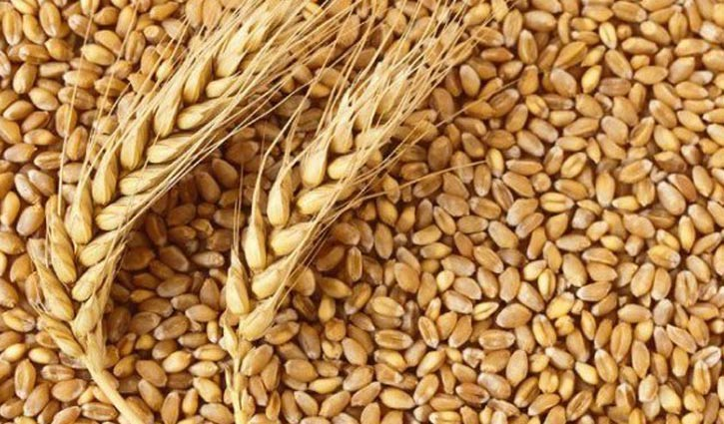
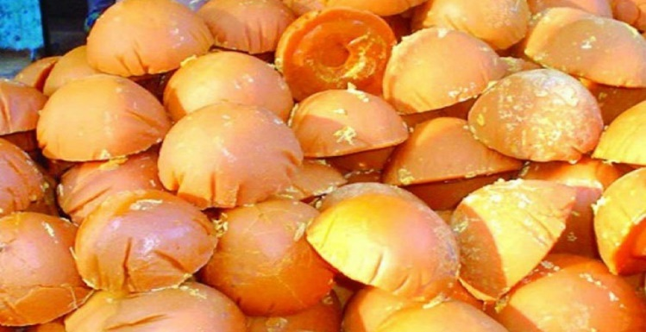
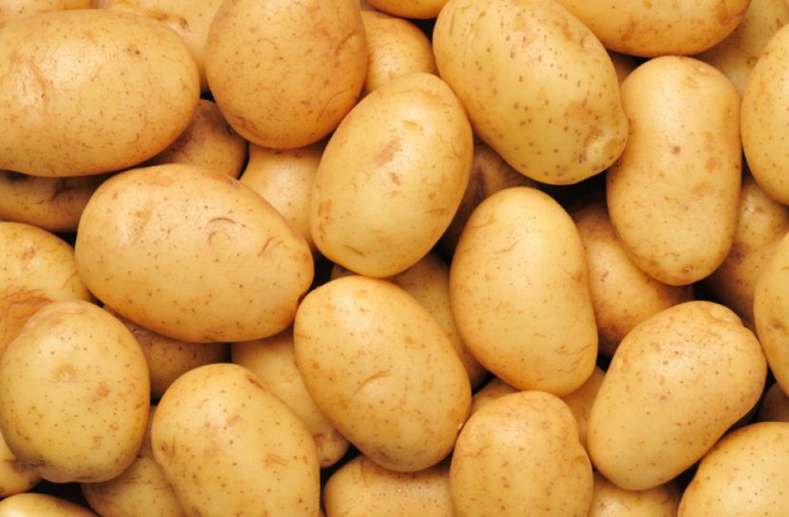
ভাত।
রুটি।
চিনি
গম।
গুড়।
আলু।
এগুলো কি জাতীয় খাদ্য?
শর্করা জাতীয় খাদ্য

Slide 15
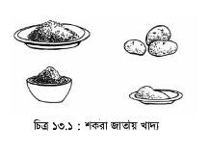
শর্করা
যেসব খাবারে শর্করার পরিমাণ বেশি থাকে তাকে শর্করা জাতীয় খাদ্য বলে।
শর্করার কাজ:
১। শর্করা সহজে হজম হয়, দেহের কাজ করার শক্তি যোগায় ও তাপ উৎপন্ন করে।
২। শর্করায় বিদ্যমান সেলুলোজ কোষ্ঠকাঠিন্য দূর করে।

Slide 16
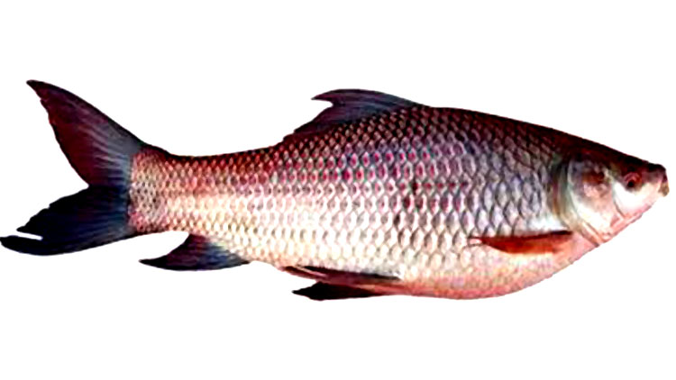
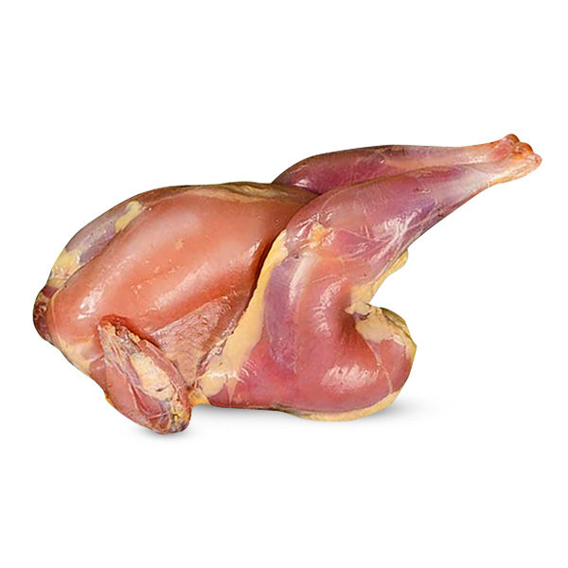
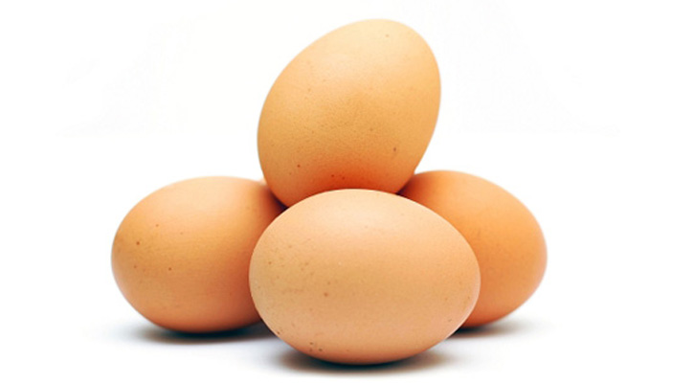
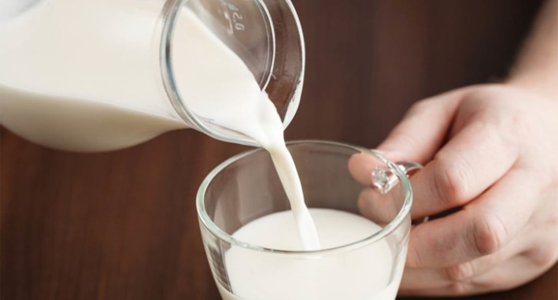
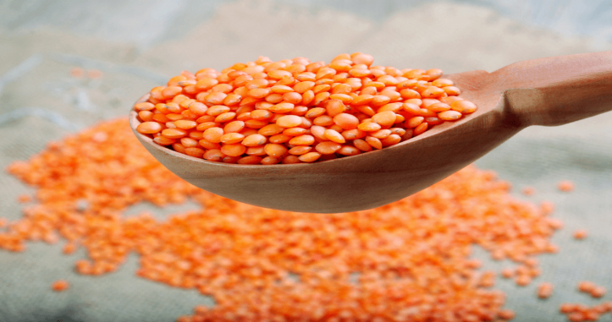
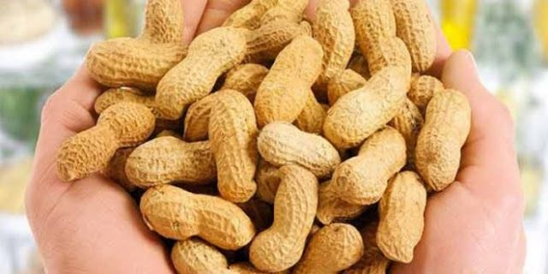
মাছ।
মাংস।
ডিম।
দুধ।
ডাল।
বাদাম।
এগুলো কি জাতীয় খাদ্য?
প্রোটিন বা আমিষ জাতীয় খাদ্য

Slide 17
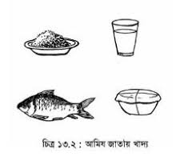
প্রোটিন বা আমিষ
যেসব খাবারে প্রোটিন বা আমিষের পরিমাণ বেশি থাকে তাকে প্রোটিন বা আমিষ জাতীয় খাদ্য বলে।
প্রোটিন বা আমিষের কাজঃ
১। প্রোটিনের প্রধান কাজ হচ্ছে দেহে বৃদ্ধির জন্য কোষ গঠন করা ।
২।দেহে শক্তি উৎপন্ন করা ।
৩।দেহে রোগ প্রতিরোধকারী এন্টিবডি প্রোটিন থেকে তৈরি হয়।

Slide 18
দলীয় কাজ
সময়ঃ১০মিনিট।
শর্করা ও প্রোটিন বা আমিষ পাওয়া যায় এমন খাদ্যের একটি তালিকা তৈরি কর।

Slide 19
মূল্যায়ন
১।প্রশ্নঃখাদ্য উপাদান কয় প্রকার?
উত্তরঃ৬ প্রকার
২।প্রশ্নঃভাতের মাঝে কোন খাদ্য উপাদান থাকে?
উত্তরঃশর্করা
৩।প্রশ্নঃ আমিষ জাতীয় খাদ্যের প্রধান কাজ কী?
উত্তরঃদেহে শক্তি উৎপন্ন করা।

Slide 20
বাড়ীর কাজ
মানবদেহে খাদ্য ও পুষ্টির প্রয়োজনীয়তা কেনো?একটি প্রতিবেদন তৈরি করে আনবে।

Slide 21
সবাইকে ধন্যবাদ

